Slide 1
«Профилактика употребления ПАВ»
Снюс, насвай- первый шаг к наркотической зависимости.

Slide 2
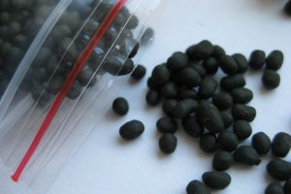
Употребление насвая вызывает зависимость и несет вред здоровью.

Slide 3
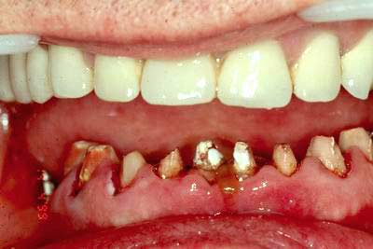
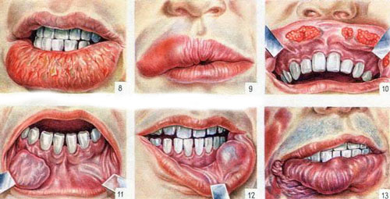
Употребление насвая приводит к тяжелым последствиям для организма:
Наркотик взаимодействует со слизистой ротовой полости, что приводит к образованию язв, приносящих нестерпимое жжение. Вещество оказывает воздействие на десны, образуется пародонтоз, в результате чего крошатся и выпадают зубы. Появляется неприятный запах изо рта. Язвочки начинают кровоточить, усиливая неприятный запах, исходящий от дыхания.

Slide 4
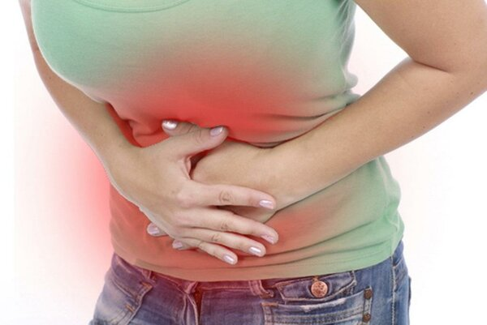
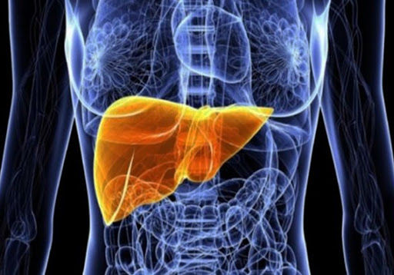
Никотин и другие активные вещества стремительно разносится по организму, приводят к дисфункции печени, желудка, кишечника. Зависимость от насвая нередко сопровождается нарушением пищеварения, постоянной диареей, рвотой. Развиваются заболевания желудочно-кишечного тракта: гастрит, язва, рак.

Slide 5
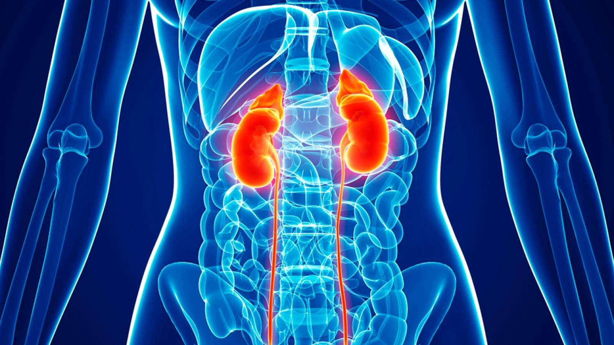
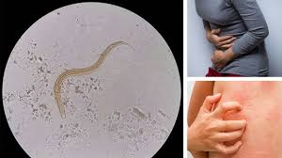
Входящие в состав наркотической смеси металлы вызывают тяжелые поражения печени и почек.
Наличие в составе фекалий приводит к паразитарным заболеваниям.

Slide 6


Ухудшается память, внимательность
Возникает нервная гипервозбудимость, галлюцинации.

Slide 7


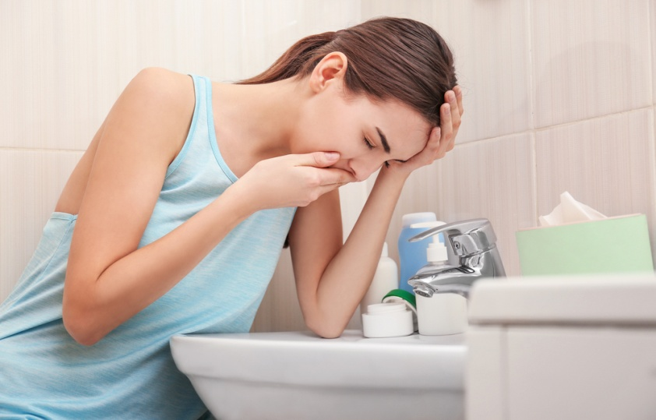
Побочные эффекты от насвая
тяжесть в голове и всем теле;
мышечная слабость;
сильное головокружение,
тошнота;

Slide 8


увеличенное слюноотделение с неприятным привкусом;
покалывание и жжение слизистой оболочки полости рта;
усиленное потоотделение (может сопровождаться дрожью);
апатия, состояние депрессии.

Slide 9
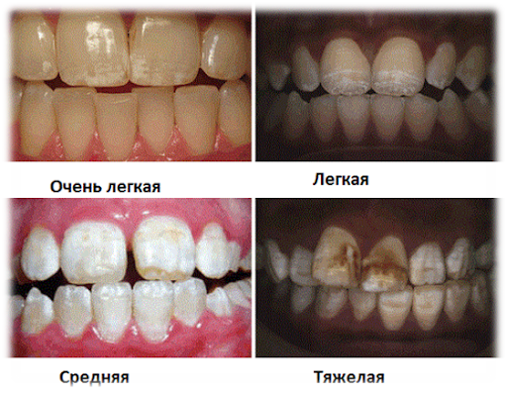
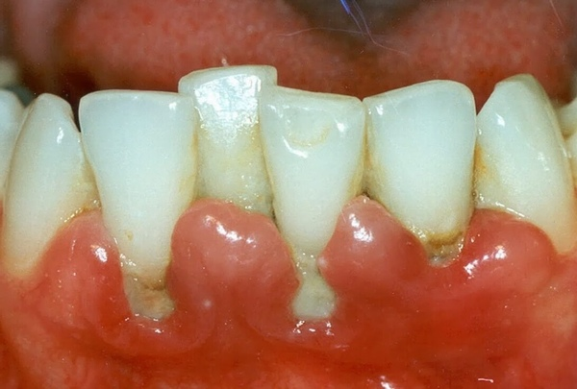
Снюс провоцирует следующие последствия:
онкологические патологии полости рта, органов пищеварения;
отклонения в функционировании органов чувств – человек не может нормально воспринимать вкусы;
поражение эмали зубов, изменение ее цвета;
сильная зависимость – она существенно превышает привыкание к сигаретам;
появление плохого запаха;
воспалительное поражение десен;

Slide 10
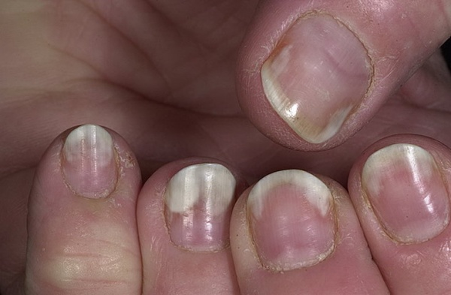
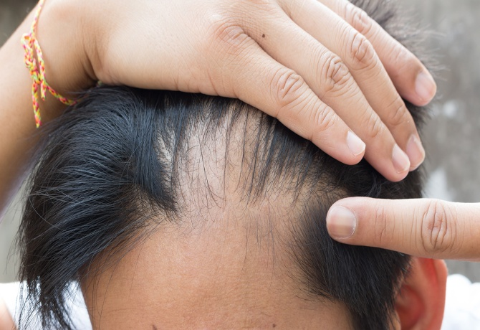

нарушение структуры ногтей и волос – в результате человек хуже выглядит;
атрофические поражения мышц лицевой зоны;
нарушения характера – возникновение чрезмерной раздражительности, увеличение агрессии;
бессонница;
нарушение потенции у мужчин

Slide 11
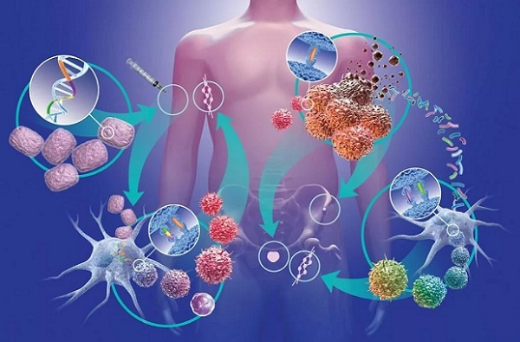

Slide 12


Вред для подростков
остановка роста;
повышенная агрессивность и
возбуждаемость;
ухудшение мыслительных процессов;
нарушение памяти и концентрации внимания;

Slide 13
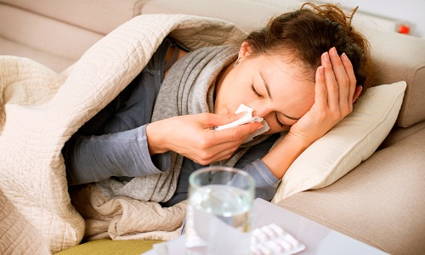
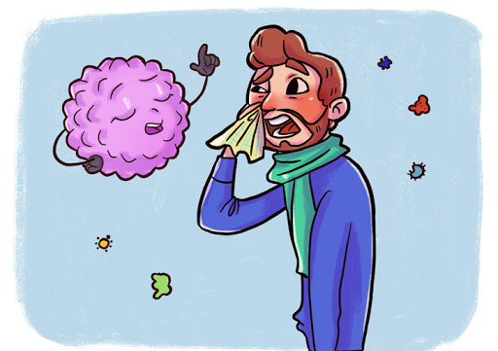
риск развития онкологии;
ослабление иммунитета;
патологии желудка, печени, полости рта.

Slide 14
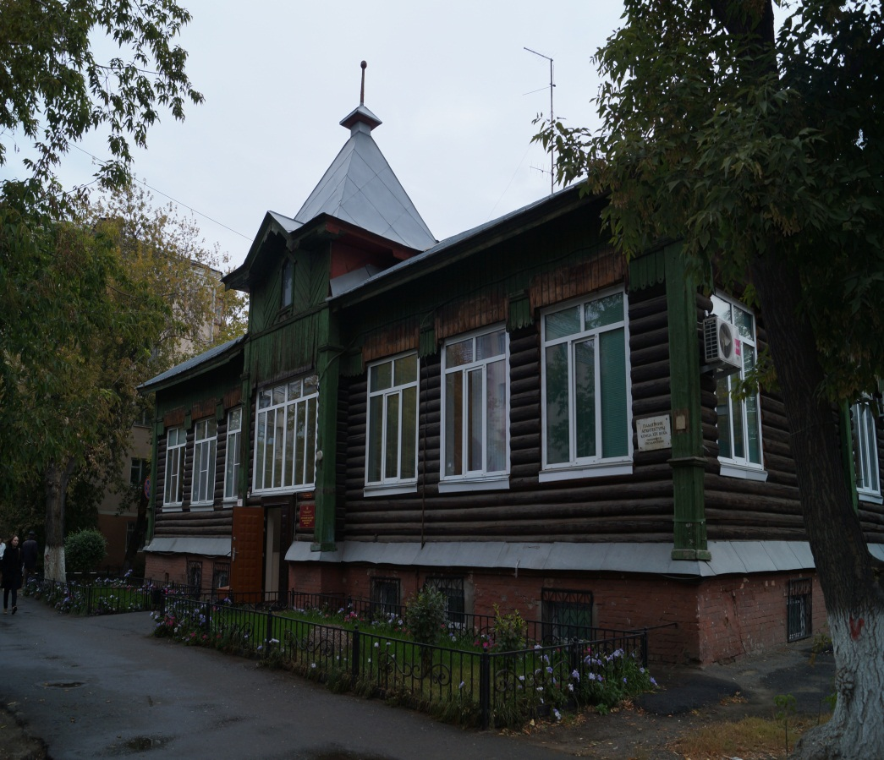
Куда обращаться?
Адрес областного наркологического диспансера: г. Курган, ул. Кирова, 78.
По вопросам получения помощи специалистов или анонимной консультации можете обращаться по телефонам:
46-64-54, 46-13-76.

